Slide 1
Release 1 Team 3
Sara Kheribi, Markus Lindner, Milan Keta, Hannes Mayrhofer
Praktikum Software Engineering – WS 2023

Slide 2
Präsentation Release 1 - Agenda
UML Klassendiagramme
Aktueller Stand der Implementierung (inkl. Demo)
Sprint Retro
Planung für Release 2

Slide 3
UML Klassendiagramme
Draw.io
UML Diagramm

Slide 4
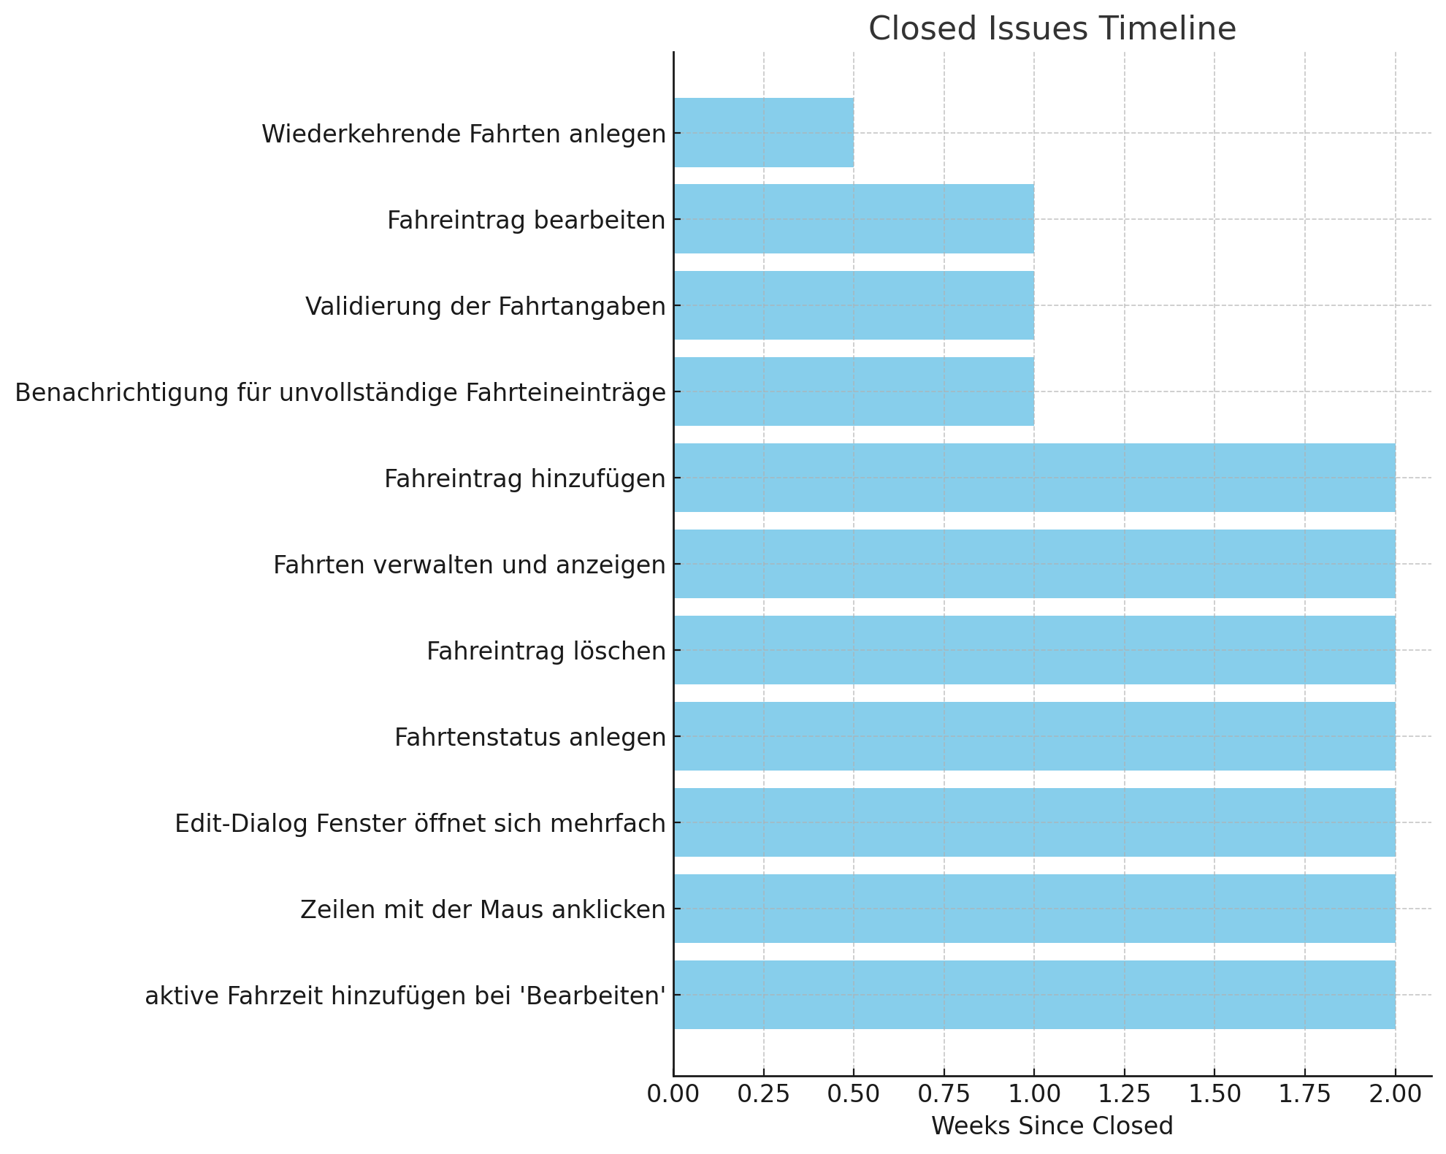
Aktueller Stand & Fortschritt in Release 1
Gerechte Aufteilung der Issues
Pro Person 2 Issues
Bugs wurden gemeinsam behoben
Offene Issues
Demo der Applikation

Slide 5
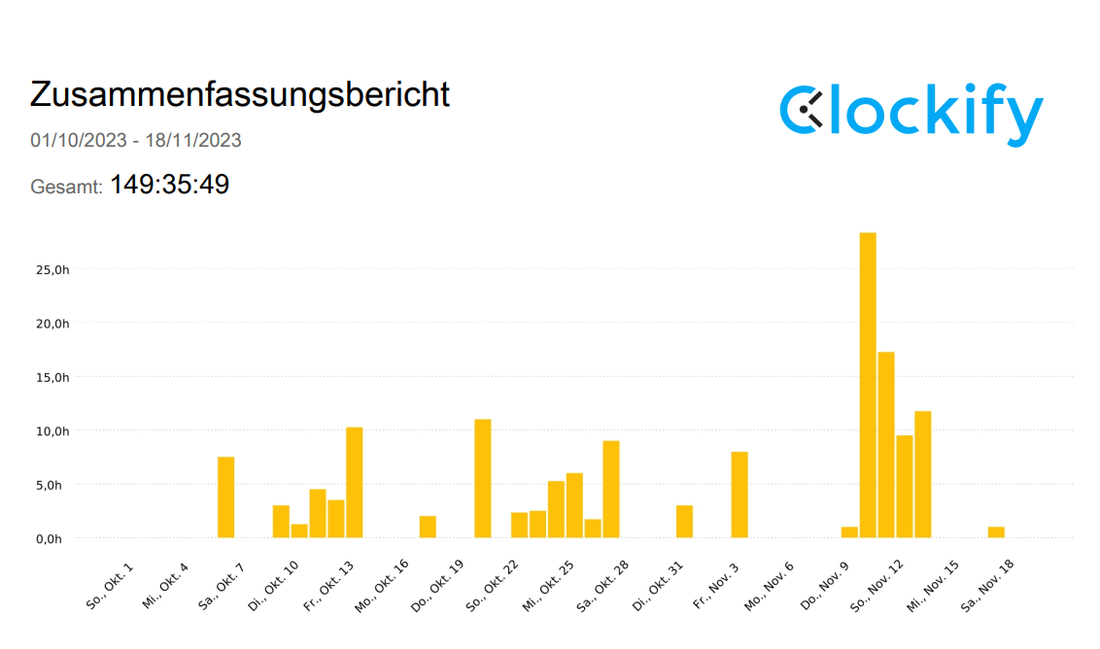
Sprint Retro
Überblick über gebuchte Stunden
Ein Issue in kleinere Issues teilen
Mehr Tasks pro Issue

Slide 6
Nächste Schritte & Planung Release 2
Als nächstes konzentrieren wir uns auf die Erweiterung der Backoffice-Funktionen zur Überwachung und Verwaltung von Fahrten, einschließlich Statusanzeigen, Kategorisierung sowie verbesserten Filter- und Sortieroptionen, um die Effizienz und die Auswertungsmöglichkeiten zu steigern. Zudem wird die Implementierung von Datensicherung und Exportfunktionen zur Erhöhung der Systemzuverlässigkeit vorgestellt.

